Slide 1
UNIVERSIDADE FEDERAL RURAL DO SEMIÁRIDO CURSO: CIÊNCIA DA COMPUTAÇÃO
Introdução à Robótica
Aula 08 – Robótica em Grupo
Professora: Danielle Casillo
Notes:
<número>

Slide 2
Na aula de anterior …
Prova teórica valendo 5,0 pontos
Capítulos do 9 ao 16
Atividades Práticas valendo 5,0
Seguindo um circuito
Notes:
<número>

Slide 3
Na aula de hoje …
Coordenação de Comportamentos
Arbitragem de comportamentos
Fusão de comportamentos
Comportamento emergente
Navegação
Localização
Busca e Planejamento do caminho
Robótica em Grupo
Benefícios e desafios do trabalho em equipe
Projeto da Cidade Inteligente (City Shaper)
Nome da equipe
Nome do Robô
Missões a serem executadas
Notes:
<número>

Slide 4
Como fazer seu robô se comportar
Qualquer tipo de robô que tenha à disposição mais de um comportamento ou ação deve resolver um problema surpreendentemente difícil de seleção de ação ou de coordenação de comportamentos.
Qual é a próxima ação/comportamento a ser executado?

Slide 5
Como fazer seu robô se comportar
Tanto o sistema hibrido quanto o sistema baseado em comportamentos, tem vários módulos, e, portanto, tem de resolver o problema da coordenação.
Nos sistemas híbridos, a camada intermediária está, muitas vezes, fortemente ligada a tarefa.
Nos sistemas baseado em comportamentos

Slide 6
Arbitragem de comportamentos
É o processo de seleção de uma ação ou de um comportamento entre vários candidatos possíveis
A coordenação de comportamentos baseada em arbitragem também é chamada coordenação de comportamentos competitivos.

Slide 7
Fusão de comportamentos
É a combinação das várias ações ou comportamentos candidatos possíveis em uma única saída, que resulta na ação/comportamento final do robô
A fusão de comportamentos também é chamada método cooperativo, porque combina as saídas de vários comportamentos para produzir um resultado final.
Ex

Slide 8
Comportamento Emergente
Mas todo comportamento do robô é realmente inesperado?
E todo comportamento inesperado é ruim?
Se um comportamento inesperado tem certa estrutura, padrão ou significado para um observador, ele é, muitas vezes, chamado emergente.

Slide 9
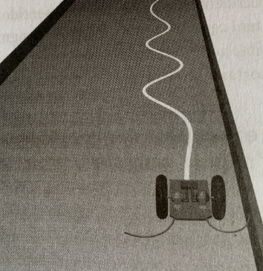
Comportamento Emergente
Exemplo do seguidor de parede:
Se o bigode esquerdo está curvado, vire à direita.
Se o bigode direito está curvado, vire à esquerda.
Se ambos os bigodes estão curvados, volte e vire para a esquerda.
Caso contrário, continue se movendo.
O que acontece se você colocar um robô com esse controlador ao lado de uma parede?

Slide 10
Componentes da emergência
A noção de emergência depende de dois comportamentos:
A existência de um observador externo, para ver o comportamento emergente e descrevê-lo (porque se ninguém o viu, como sabemos o que aconteceu?)
O acesso ao interior do controlador

Slide 11
Previsibilidade da surpresa
O fato de que não podemos prever tudo com antecedência não significa que não podemos prever nada.
Podemos, por exemplo, prever e garantir o desempenho de um robô cirúrgico. Se não pudéssemos, quem iria usá-lo?
Ainda assim, não podemos ter certeza de que não haverá um terremoto enquanto ele opera

Slide 12
Navegação

Slide 13

Passeando por aí...
Navegação refere-se à maneira de um robô encontrar o seu caminho no ambiente
Levar qualquer parte do seu corpo para onde precisa ir é difícil.
Quanto mais complicado for o corpo do robô, mais difícil é o problema.
O termo navegação aplica-se ao problema de

Slide 14
Navegação envolve...
Localização: descobrir onde você está;
Busca: procurar o local-objetivo;
Planejamento do caminho: planejar um caminho para o local-objetivo;
Cobertura: abranger toda uma área determinada;
SLAM:

Slide 15
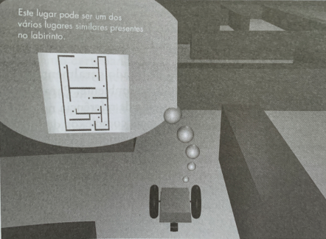
Localização
Uma maneira de manter-se localizado é pelo uso de Odometria.
Um termo mais formal para Odometria é
A Odometria do robô é geralmente baseada em alguns sensores de movimento das rodas (codificadores de eixo).

Slide 16
Localização
A localização é o processo de descobrir onde o robô está em relação a um modelo de ambiente, usando qualquer medição sensorial disponível.
Saber onde você está (se você é um robô) não é uma questão trivial, e ouvir “Suma do mapa!” é, provavelmente,

Slide 17
Busca e Planejamento de caminho
O planejamento de caminho envolve encontrar um caminho que vai da localização atual do robô até o destino.
Dado um mapa do ambiente e dois pontos especiais nele (localização atual e objetivo), o robô só precisa “ligar os pontos”.

Slide 18
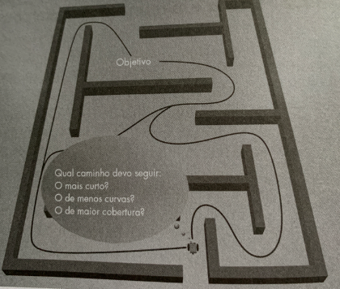
Busca e Planejamento de caminho

Slide 19
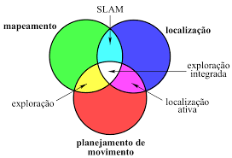
Localização e Mapeamento simultâneos
A localização e mapeamento simultâneos (SLAM) é um problema difícil, uma vez que implica ter o robô executando dois processos paralelos e em andamento relacionados:

Slide 20
Cobertura
O problema da cobertura tem duas versões básicas: com um mapa e sem um mapa.
Se o robô tem um mapa, ele o usa para planejar a forma de cobrir o espaço com cuidado.
Mas e se não tiver um mapa? Nesse caso, tem de

Slide 21
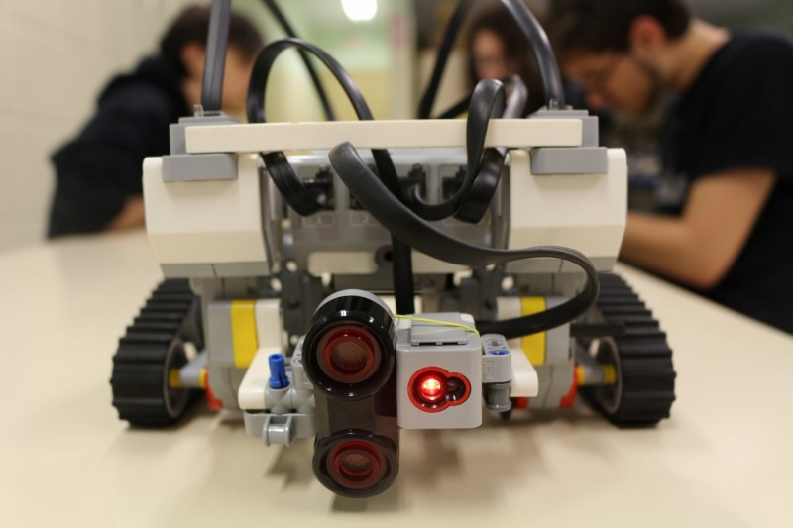
Robótica em Grupo

Slide 22
Vamos lá time!
O que faz um grupo de robôs um time? Se você pode controlar um robô, o que há de diferente em fazer que um grupo de robôs realize algo em conjunto? Por que isso é difícil de ser bem-feito?
Controlar um grupo de robôs é um problema interessante, que apresenta um novo conjunto de desafios, em comparação com o controle de um único robô:
Ambiente inerentemente dinâmico;
Interação global e local complexa;
Aumento da incerteza;
Necessidade de coordenação;

Slide 23
Robótica em grupo
Ter um ambiente cheio de robôs cria um mundo dinâmico, que se altera muito rapidamente.
Um robô que faz parte de um grupo ou de uma equipe também terá de lidar com a incerteza sobre o estado do outro robô (Quem é esse robô? De onde é?), as ações (O que ele está fazendo?), as intenções (O que ele vai fazer?), a comunicação (O que ele disse? Será que ele realmente disse isso? Quem disse isso?) e os planos (O que ele pretende fazer? Será que tem um plano? Será que interfere no meu plano?

Slide 24
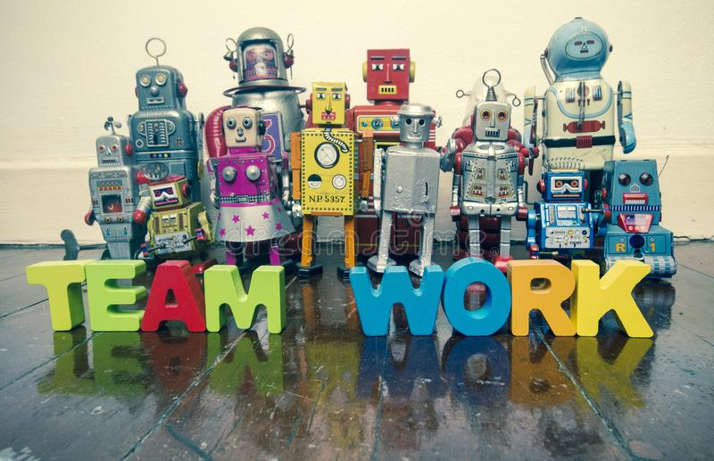
Benefícios do trabalho em equipe
São necessários dois (ou mais)
Melhor, mais rápido, mais barato: tamanho certo da equipe;
Estar em todos os lugares ao mesmo tempo;
Ter sete vidas: capacidade de resistir as falhas (robustez).

Slide 25
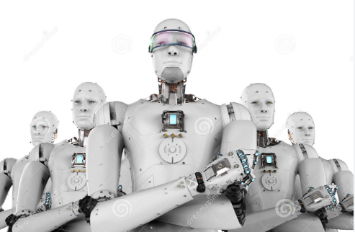
Desafios do trabalho em equipe
As vantagens das equipes de robôs tem seu preço:
Saia do meu caminho! (interferência)
É a minha vez de falar! (comunicação)
O que está acontecendo? (incerteza)
Dois pelo preço de um? (alto custo)

Slide 26
Tipos de grupo e equipe
Como você programaria um monte de robôs para jogar futebol?
Será que todas as tarefas e grupo exigem a divisão de trabalho?
Equipes homogêneas: membros da equipe idênticos
Equipes heterogêneas: membros da equipe diferentes

Slide 27
Comunicação
Por que motivos os robôs se comunicariam?
Melhora da percepção: robôs sentem pouco;
Sincronização de ações: os robôs em uma equipe normalmente não percebem instantaneamente todos os outros robôs dessa equipe;
Habilitação da coordenação e negociação: capacidade dos robôs de cooperar e negociar com o intuito de realizar tarefas corretamente.

Slide 28
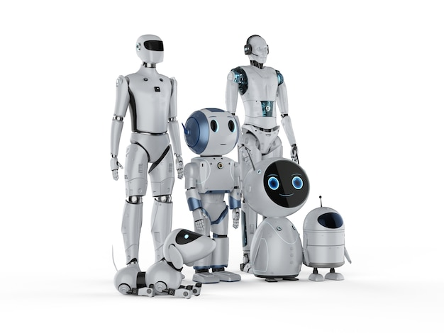
Formar uma equipe para jogar
Como podemos controlar um grupo de robôs?
Controle centralizado;
Controle distribuído.

Slide 29
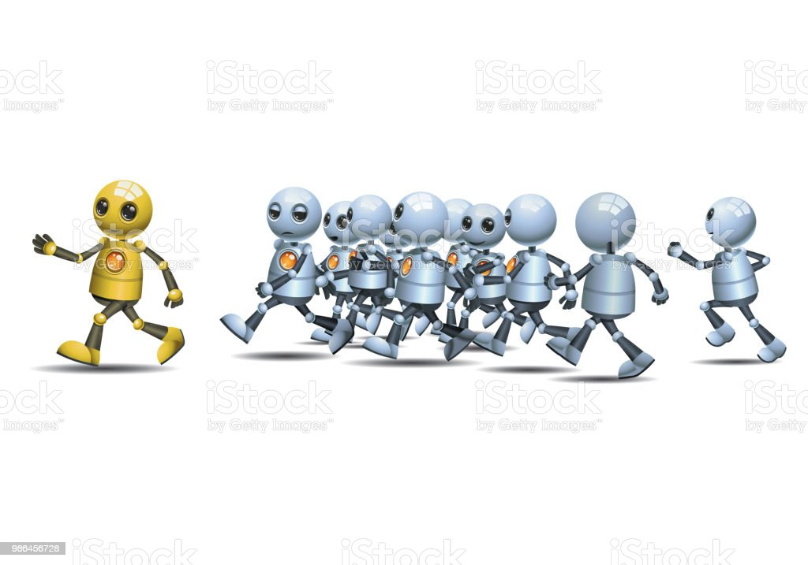
Formar uma equipe para jogar
Sou o chefe: controle centralizado
Um único controlador centralizado pega a informação de e/ou sobre todos os robôs da equipe e em seguida, envia comandos para todos os robôs sobre o que fazer;
A comunicação não é robusta, porque o comando centralizado é um gargalo no sistema: se ele falhar, o sistema falha.

Slide 30

Formar uma equipe para jogar
Trabalhe como uma equipe: controle distribuído
O controle está espalhado por vários ou mesmo por todos os membros da equipe.
Normalmente,

Slide 31
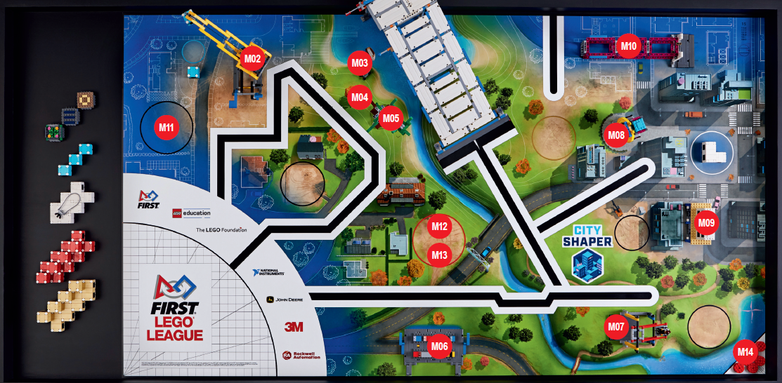
Cidade Inteligente (City Shaper)

Slide 32
Equipes
NOME DA EQUIPE
João Antônio, Matheus Vinicius e Yan
NOME DO ROBÔ
NOME DA EQUIPE
Brenno Kevyn, Davi Rabelo e Valentina
NOME DO ROBÔ
NOME DA EQUIPE
Davi Emanuel, Ríad e Lucas Henrique
NOME DO ROBÔ
NOME DA EQUIPE
João Lucas Galdino e Whesley
NOME DO ROBÔ
NOME DA EQUIPE
Juhan Deffren e João Henrique
NOME DO ROBÔ
NOME DA EQUIPE
Eduardo Paz, Mikael e Vinicius Gabriel
NOME DO ROBÔ
NOME DA EQUIPE
João Felipe e Vitor Duarte
NOME DO ROBÔ

Slide 33
Avaliação
Avaliação (cada grupo terá 30 minutos para apresentar tudo)
Nota do grupo (8 pontos): Apresentação de slides mostrando o robô e suas características, sensores e parte móveis, quais missões foram exploradas, qual a pontuação máxima que conseguiu obter. Vídeo completo das missões (único vídeo). Inclui apresentação do robô na arena executando todas as missões e conferência com a pontuação apresentada (máximo de 3 tentativas para todas as missões, máximo 2min e 30 seg. para realizar todas as missões).
Nota individual (2 pontos):

Slide 34
Avaliação
Avaliação (cada grupo terá 30 minutos para apresentar tudo)
Some todas as pontuações e divida por 10, essa será a nota da equipe, sendo que a nota máxima considerada para a avaliação será 8,0.
Exemplo: Equipe Carro Envenenado executou com sucesso as missões:
Missão 2: 20 pontos
Missão 6: 10 pontos
Missão 8: 30 pontos
Missão 12: 21 pontos
Missão 13: 10 pontos
Total: 91 pontos / 10 =

Slide 35
Vamos lá time!
Cronograma:
27/03: Robótica em Grupo e Apresentação do Projeto da 3ª Unidade (foco em robótica)
03/04 e 10/04: Livre para projeto (estarei presente para acompanhar e contarei presença)
17/04: Apresentação do Projeto e Missões
24/04:

